Slide 2
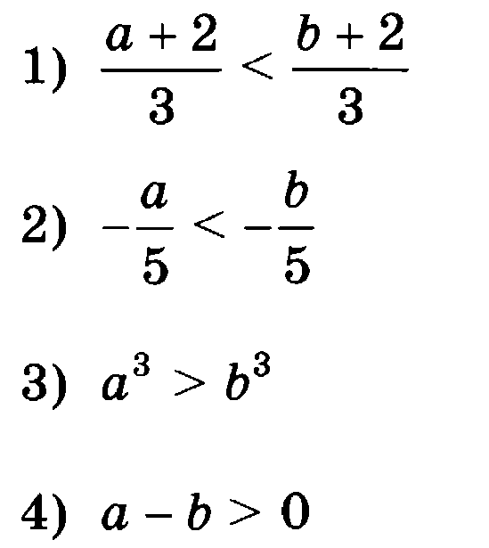

Slide 4
25%

Slide 5
72

Slide 6
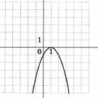
А Б
3 1

Slide 7
